Slide 1
설치 ppt
기계학습개론
단국대학교 구진모

Slide 2
텐서플로우를 설치 하는 과정은 아래 4단계로 구성된다.
Anaconda 설치
Tensorflow 설치
Jupyter Notebook 설치
Tensorflow 테스트/확인

Slide 3
1.Anaconda install

Slide 4
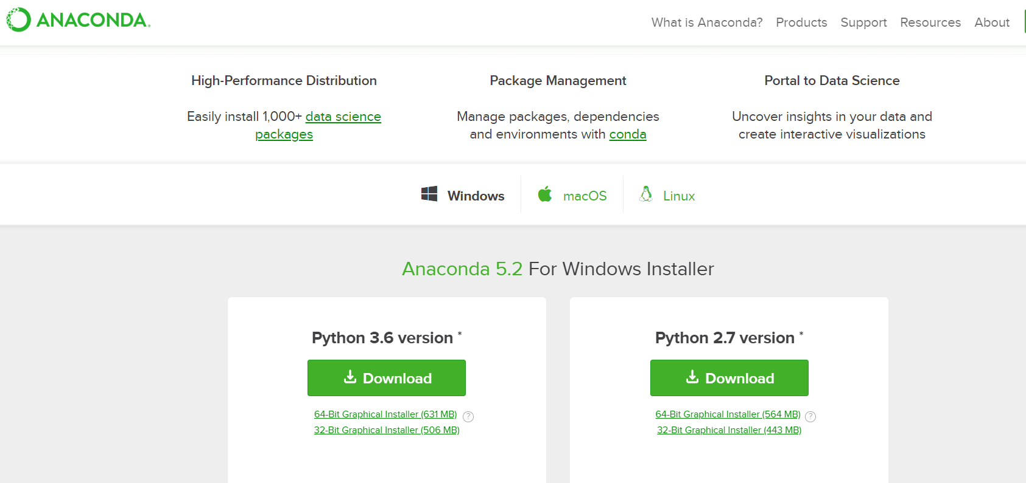
https://www.anaconda.com/download/

Slide 5
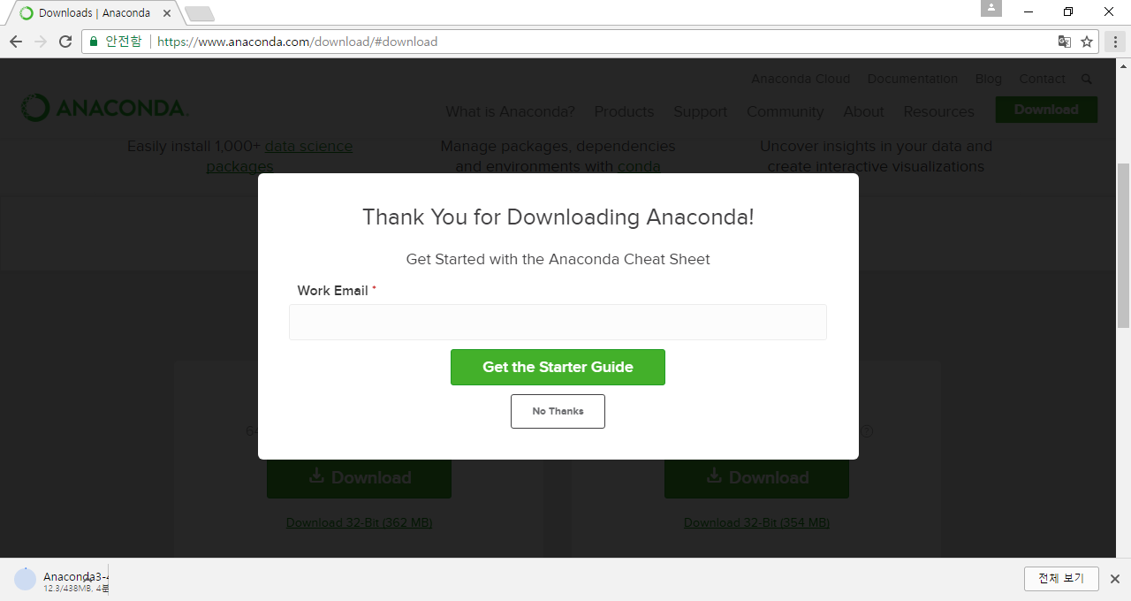

Slide 6
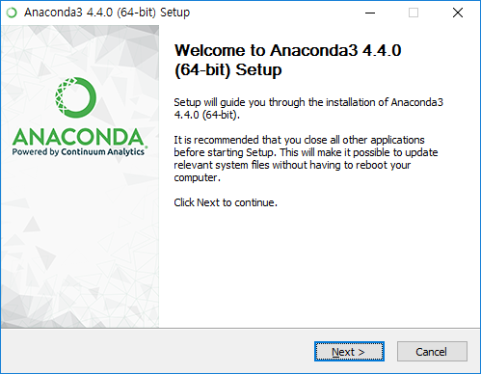

Slide 7
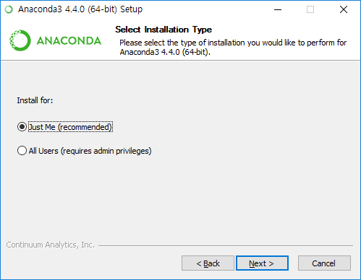

Slide 8
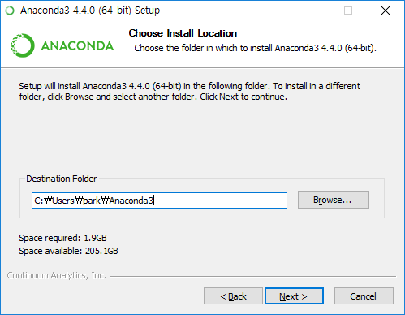
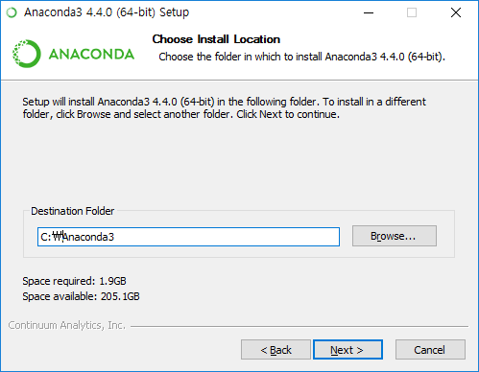

Slide 9
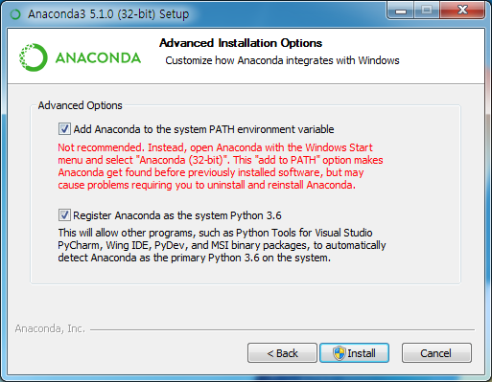

Slide 10
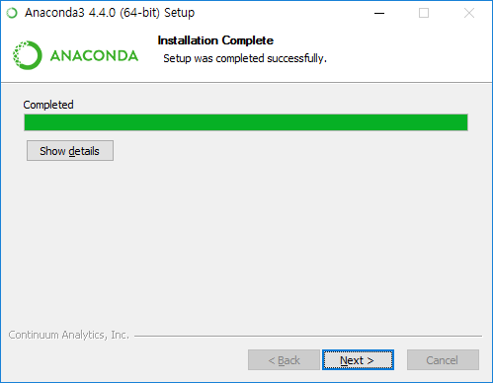

Slide 11
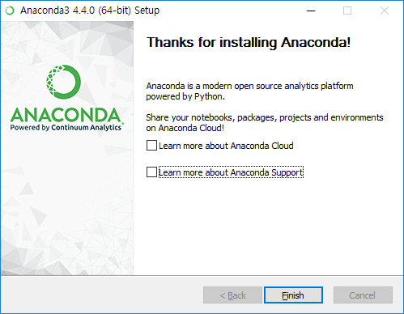

Slide 12
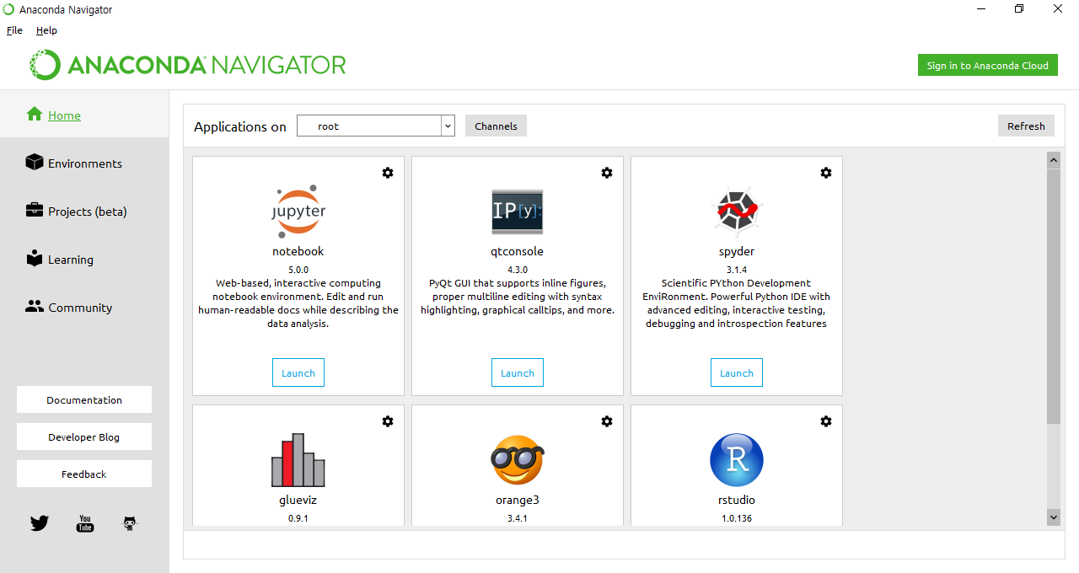

Slide 13
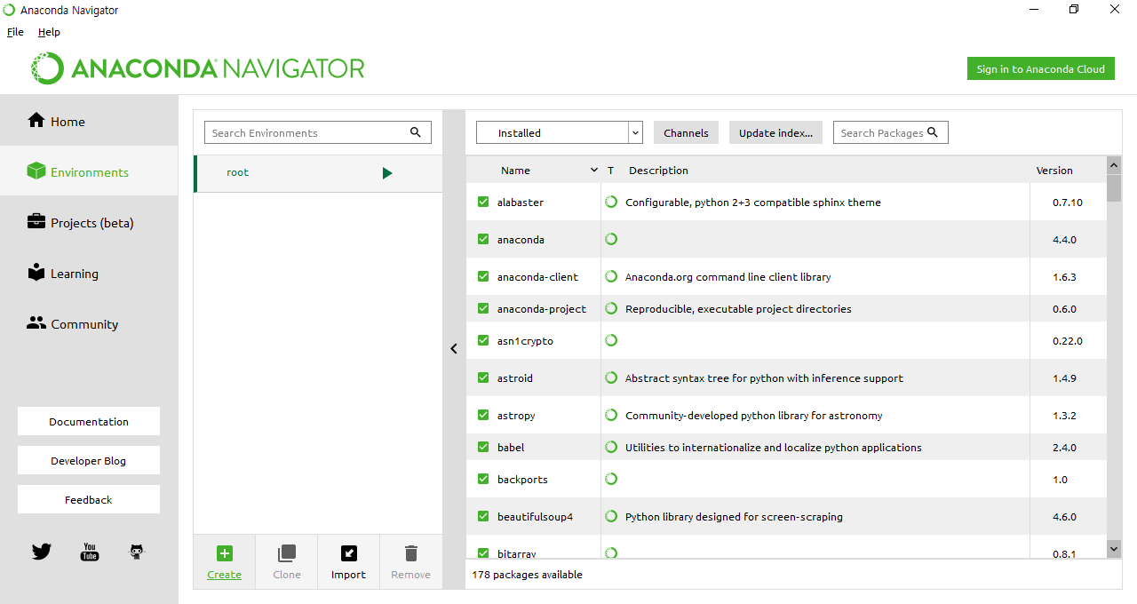

Slide 14
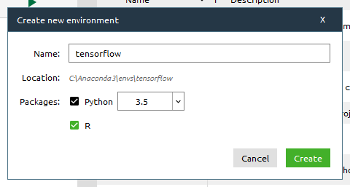

Slide 15
설명 보기
--help 예) update에 대한 설명을 보려면 conda update --help 파이썬 버전 확인
python --version
아나콘다 패키지 리스트 보기
conda list
Anaconda 버전확인 및 업그레이드
Python 및 패키지들이 모인 플랫폼인 Anaconda 관리 커맨드라인 관리자 권한으로 실행 후,
버전확인
conda --version Update
conda update conda

Slide 16
아나콘다 미사용시 파이썬 설치
(파이참같은 툴 사용할 경우)

Slide 17
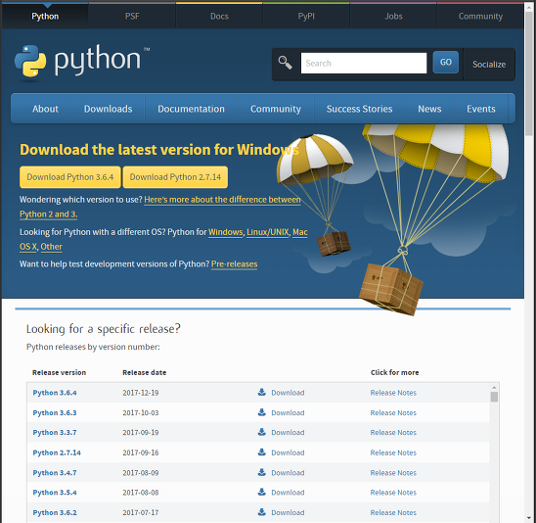
1. 파이썬 공식 다운로드 페이지 접속( https://www.python.org/downloads )
페이지에 접속한 후 윈도우용 파이썬 언어 패키지를 다운로드합니다.
Python 3.x로 시작하는 버전 중 가장 최근의 윈도우 인스톨러를 다운로드합니다.

Slide 18
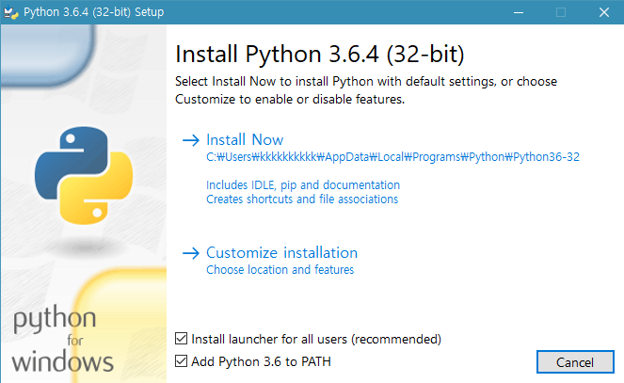
2. 인스톨러 실행
인스톨러를 실행할 때 오른쪽 마우스를 눌러 '관리자 권한으로 실행'을 선택해 주세요.
"Add Python 3.6 to PATH" 옵션을 선택하고
"Install Now"를 선택하면 자동으로 설치가 진행됩니다.

Slide 19
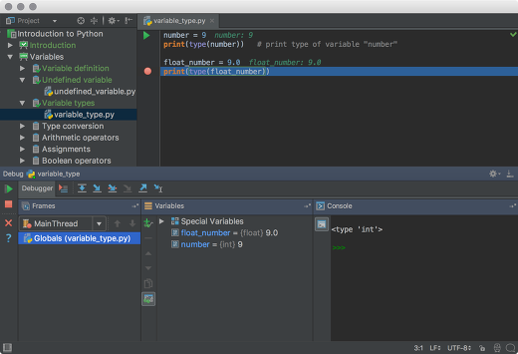
파이참 (http://www.jetbrains.com/pycharm/download)
파이썬 에디터 중 가장 유명한 에디터로 코드 작성 시 자동 완성, 문법 체크 등 편리한 기능들을 많이 제공합니다.

Slide 20
2.Tensorflow install

Slide 21
Tensorflow 설치 전
1. pip 패키지를 최신으로 업그레이드 한다.
2. 아나콘다의 가상개발환경을 만들고, tensorflow를 설치한다.

Slide 22
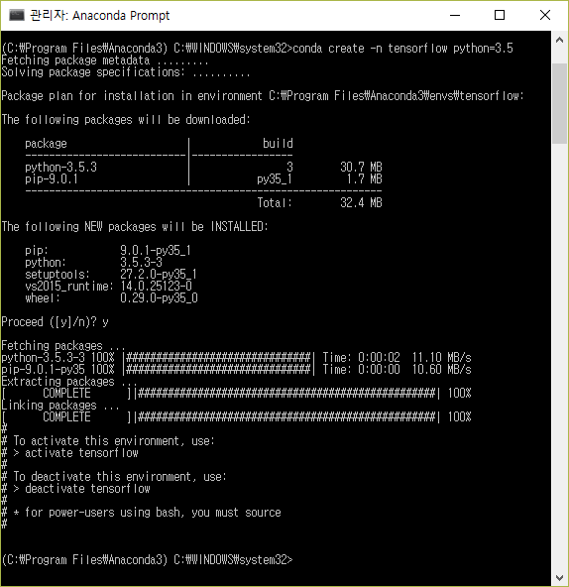
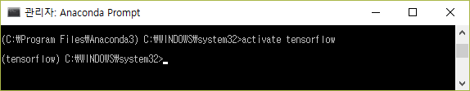
pip 패키지 업그레이드
-> python -m pip install --upgrade pip
tensorflow를 위한 아나콘다 가상실행환경 만들기
-> conda create -n tensorflow python=3.5
가상환경으로 들어가기
-> activate tensorflow

Slide 23
실행하면 프롬프트 앞에 (tensorflow) 라는 가상환경이름이 붙는다.
이제부터 (tensorflow) 환경에서 설치하는 모든 패키지들은 C:\ProgramFiles\Anaconda3\envs\tensorflow 아래에 별도로 설치가 되어 관리 된다.

Slide 24
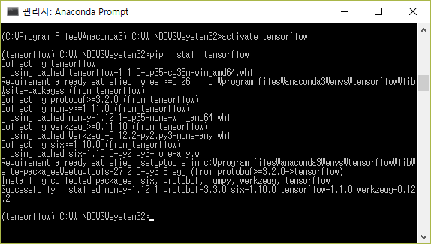
Tensorflow 설치
(tensorflow) > pip install tensorflow
tensorflow는 파이썬 패키지이므로 pip install 명령으로 설치가 가능하다.

Slide 25
3.Jupyter Notebook

Slide 26
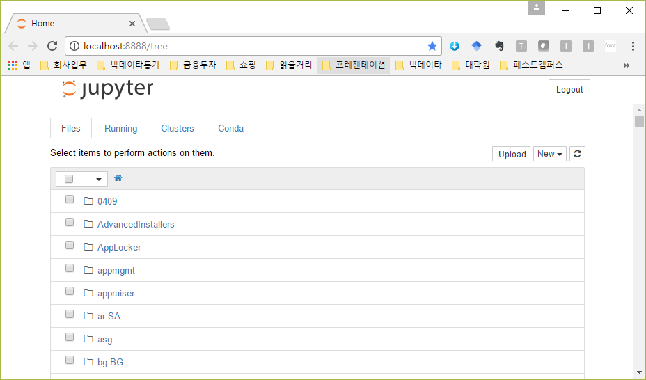
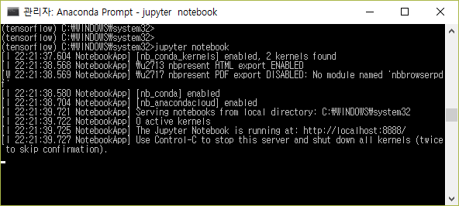
Jupyter notebook 실행
(tensorflow) > Jupyter notebook

Slide 27
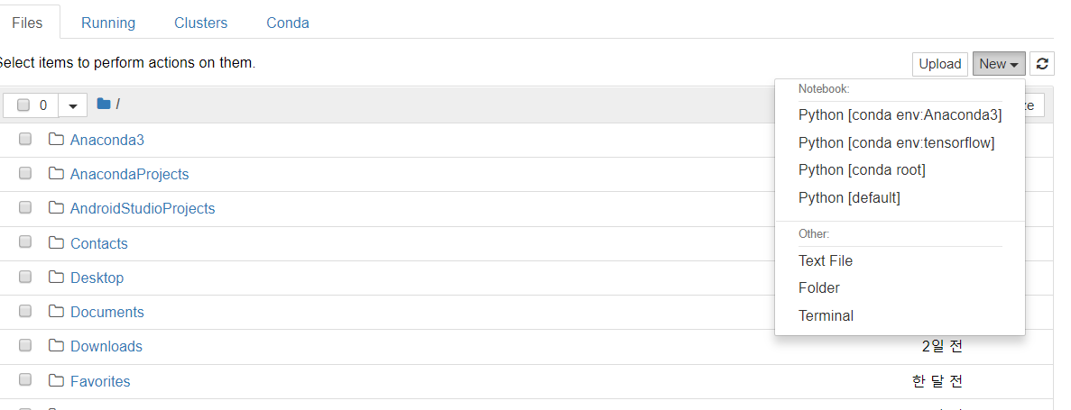
Jupyter notebook 멀티커널 사용
(tensorflow) > pip install nb_conda

Slide 28
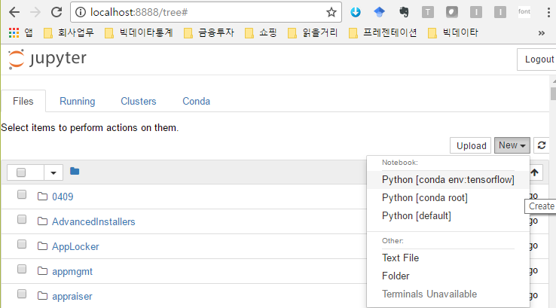
명령창에서 jupyter notebook을 실행하고 오른쪽 상단의 New 버튼을 누르면 여러개의 실행환경이 보인다.
conda env:tensorflow 라고 앞에서 만든 (tensorflow)실행환경을 선택한다.

Slide 29
4. TEST

Slide 30
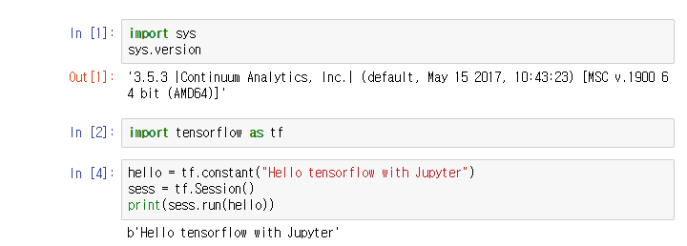

Slide 31
THANK YOU

